Slide 2
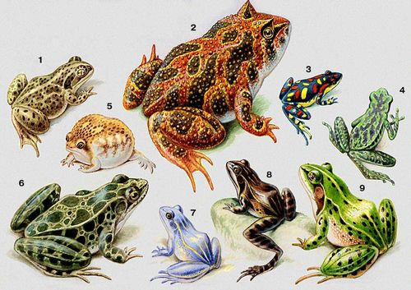
Многообразие земноводных.

Slide 4
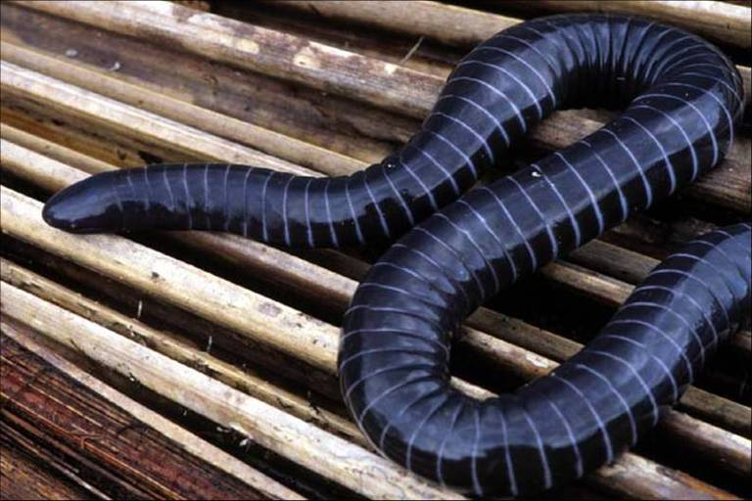
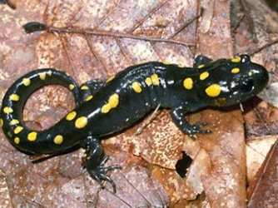
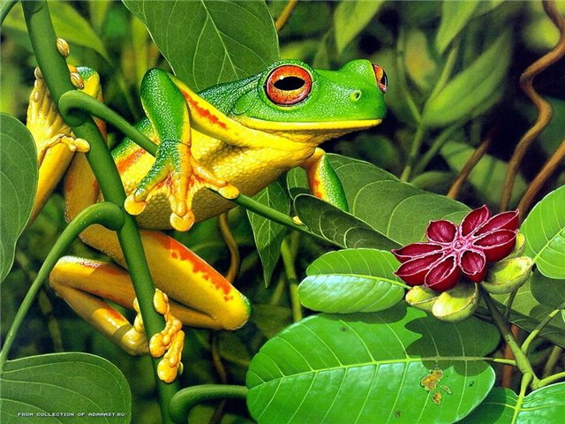
Многообразие земноводных.
Бесхвостые Хвостатые Безногие
Лягушки Тритоны Червяги
Жабы Саламандры
Квакши
Жерлянки

Slide 5
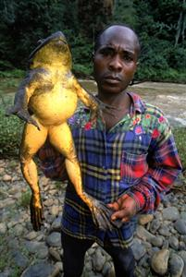
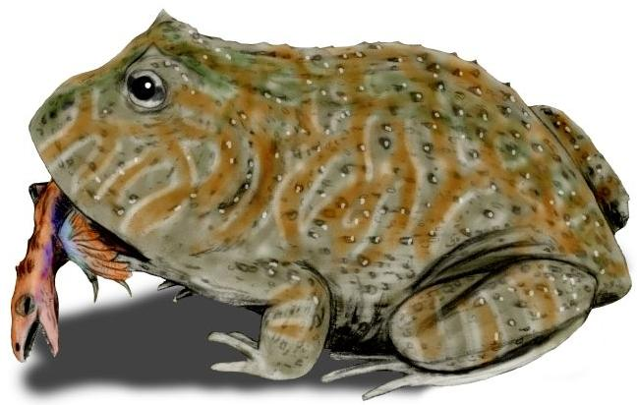
Лягушки
Лягушка – голиаф.
(самая крупная, длина
тела до 33см., вес до 5кг.)

Slide 6
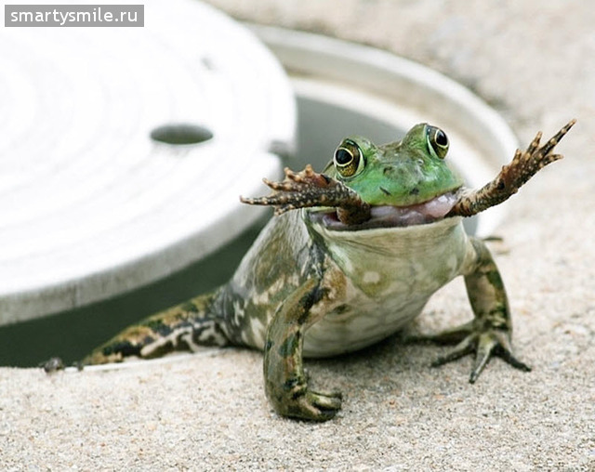
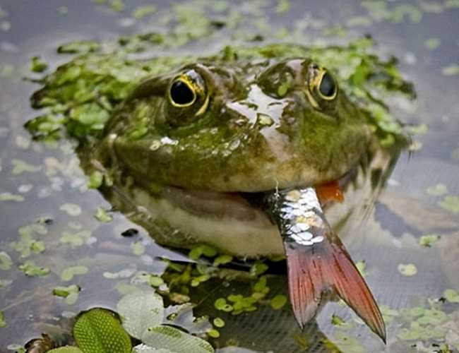
Лягушка – бык.
Длина тела до 25см.

Slide 7
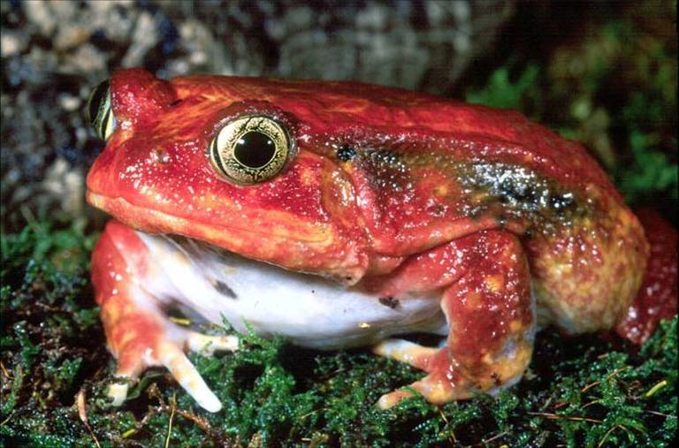
Лягушка – помидор.
Красная окраска.

Slide 8
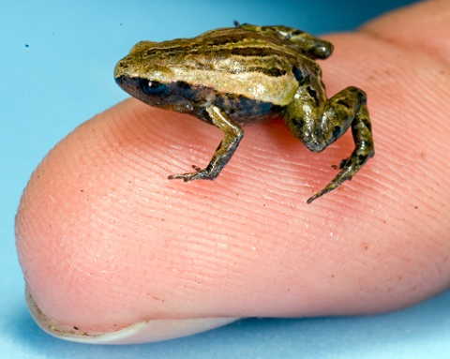
Самая маленькая лягушка.
Филлобус.
Длина тела
около 1см.

Slide 9
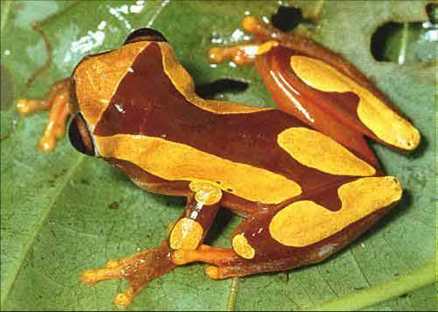
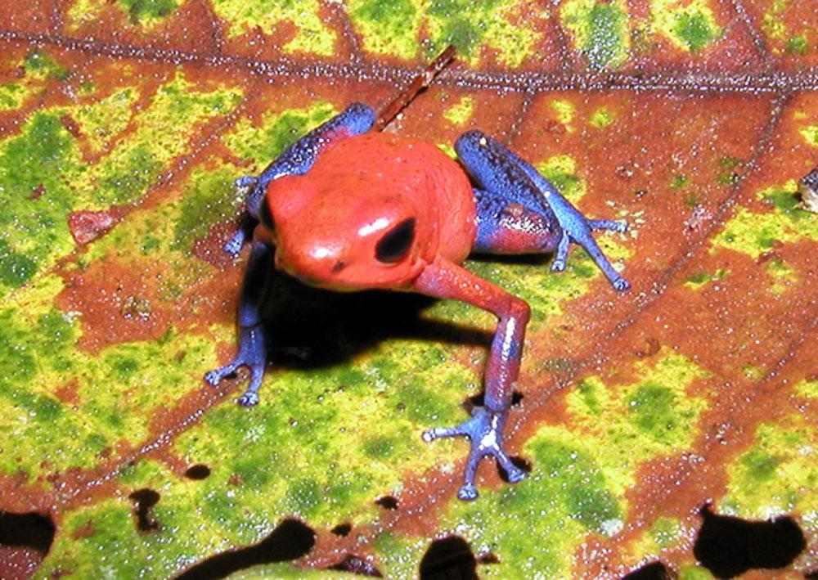
Листолазы.
Очень ядовиты.

Slide 10
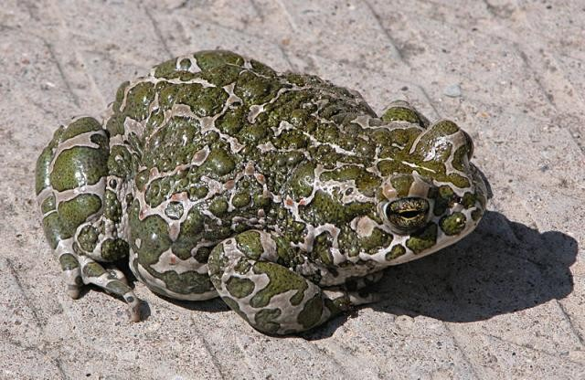
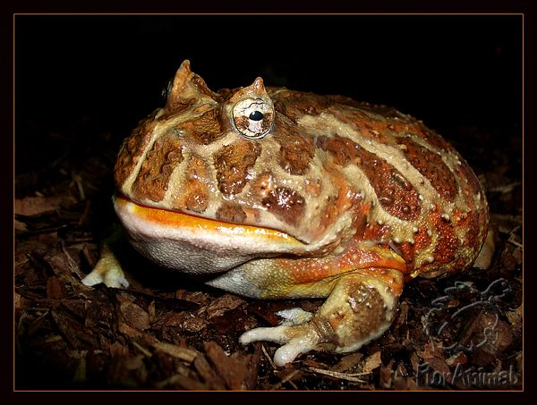
Жабы.
Рогатка Зеленая жаба

Slide 11
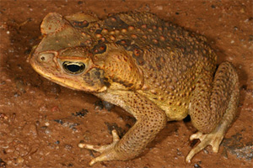
Жаба-ага
Обитает в Южной Америке. Длина тела до 25см.

Slide 12
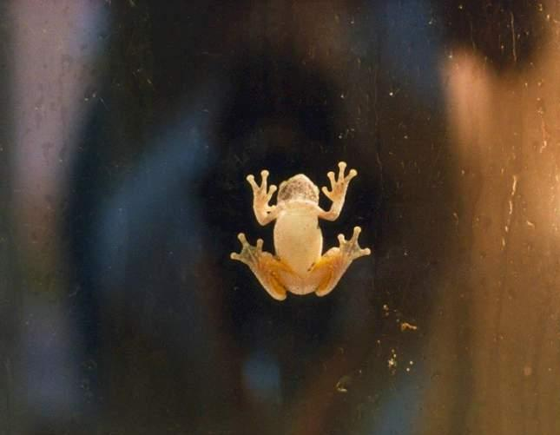
Квакши
Древесные лягушки.
На кончиках
пальцев
особые
присоски.

Slide 13
Исполинская саламандра.
Самое большое земноводное: вес-65кг.,
длина тела до 2м. Обитает в Японии и Китае.

Slide 14
Червяга.
Обитает в тропических лесах.

Slide 15
Многообразие земноводных.
Лягушки: самая крупная(лягушка-голиаф).
самая маленькая(филлобус).
Жабы: самая большая(жаба-ага).
необычная(лягушка-помидор).
Хвостатые: исполинская саламандра.
Безногие: червяга.

Slide 16
Значение земноводных.
Уничтожают большое количество комаров и мошек;
Лягушками питаются различные животные: цапли, щуки, змеи, мелкие хищники и др.
Жабы уничтожают вредителей культурных растений, особенно голых слизней и улиток.

Slide 18
Охрана земноводных.
33 вида занесены в Красную книгу.
9 видов занесены в Красную книгу России.
2 вида занесены в Красную книгу Кировской области:
сибирский углозуб.
краснобрюхая жерлянка

Slide 19
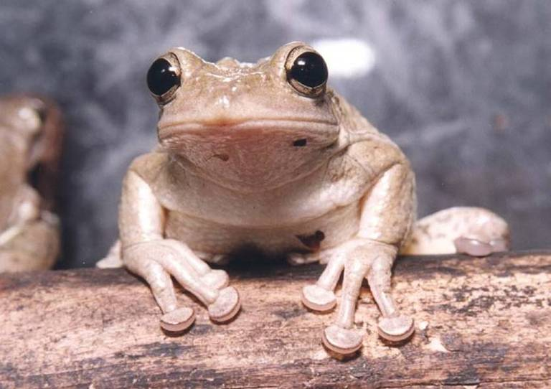
Кто лишний?
1. Лягушка жаба тритон
2. Саламандра червяга лягушка

Slide 20
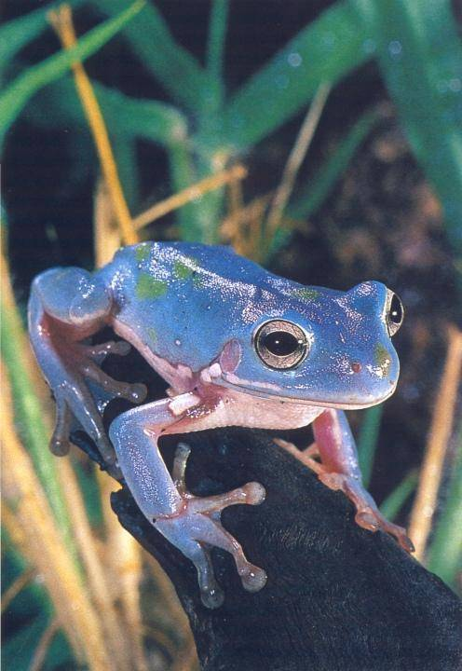
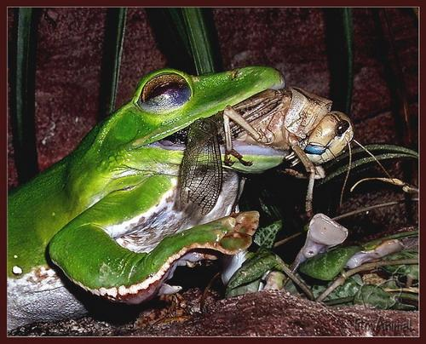
Голубая квакша.
Лягушка кушает
кузнеца.

Slide 21
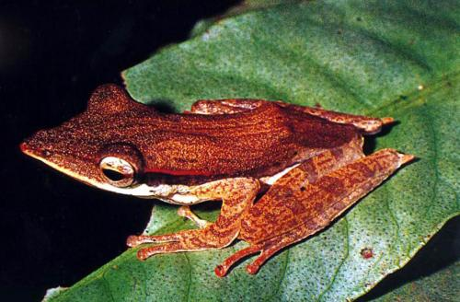
Отгадай загадку: в черном ящике 2предмета, которые изобрел человек, наблюдая за земноводными и один предмет, обладающий свойством подсмотренным у представителей земноводных.
Дом. зад.
стр. 79-81.

